Slide 1


Муниципальный конкурс
Куединский филиал ГБПОУ «Краевой политехнический колледж»
МБУ ДПО «Куединский РМЦ»
«Моя профессиональная проба»
13 декабря 2024 года

Slide 2
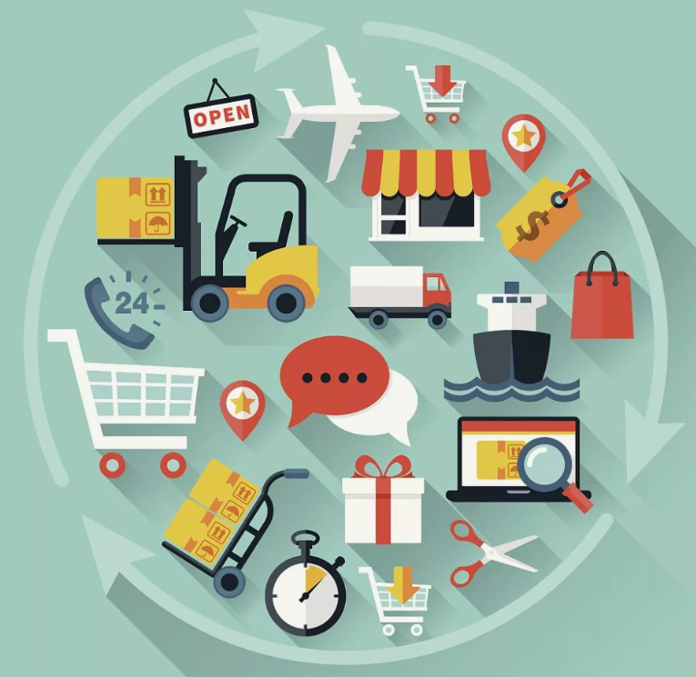
5 профессиональных направлений/компетенций
«Повар» – профессиональная проба, направленная на освоение навыков изготовления сложных холодных блюд, закусок и их эстетическое оформления.
«Документоведение» – профессиональная проба, направленная на освоение навыков оформления документов претендента на работу.
«Электромонтаж» – профессиональная проба, направленная на освоение навыков монтажа электроприборов и приведения их в работоспособное состояние.
«Монтаж оборудования систем газоснабжения» – профессиональная проба, направленная на освоение навыков организации и выполнения работ по монтажу систем газораспределения и газопотребления в соответствии с правилами и нормами по охране труда, требованиями пожарной безопасности и охраны окружающей среды.
«Техническое обслуживание и ремонт автомобиля» – профессиональная проба, направленная на освоение навыков технического обслуживания автомобиля и ремонта двигателя.

Slide 3
3 этапа Конкурса
Первый этап – теоретический – тестирование и мастер-классы от экспертов (13 декабря).
Второй этап – практический – выполнение профессиональной пробы в соответствии с технологической картой (17 января).
Третий этап – финальное испытание – интеллектуальная игра. Участвуют победители профессиональных направлений (17 января).

Slide 4
1 этап – тестирование
№ | Направление | Кабинет
1 | «Повар» | 212, 213
2 | «Документоведение» | 205, 209
3 | «Электромонтаж» | 209, 210
4 | «Монтаж оборудования систем газоснабжения» | 205, 210
5 | «Техническое обслуживание и ремонт автомобиля» | 212, 213
На выполнение работы отводится 35 минут

Slide 5
Мастер-классы
№ | Направление | Кабинет
1 | «Повар» | Столовая
2 | «Документоведение» | 206
3 | «Электромонтаж» | 113
4 | «Монтаж оборудования систем газоснабжения» | 304
5 | «Техническое обслуживание и ремонт автомобиля» | 306
Продолжительность – 30 минут

Slide 6
Желаем удачи!
Верьте в свои силы!

